Slide 1

English
This presentation is automatically generated.
You can freely edit it and add any extra content you wish.
Español
Esta presentación se genera automáticamente.
Puedes modificarla a tu criterio y añadir cualquier contenido adicional que desees.
Italiano
Questa presentazione è generata automaticamente.
Puoi modificarla liberamente e aggiungere eventuali contenuti extra che desideri.

Slide 2

Non Versare il Liquido! - Il Gioco della Mano Ferma
Metti alla prova la tua mano ferma e scopri la logica composta. Usa l'operatore 'E' (AND) per programmare un gioco di equilibrio in cui due condizioni devono essere vere allo stesso tempo.

Slide 3
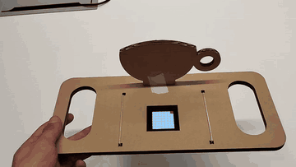
Cosa faremo?

Slide 4
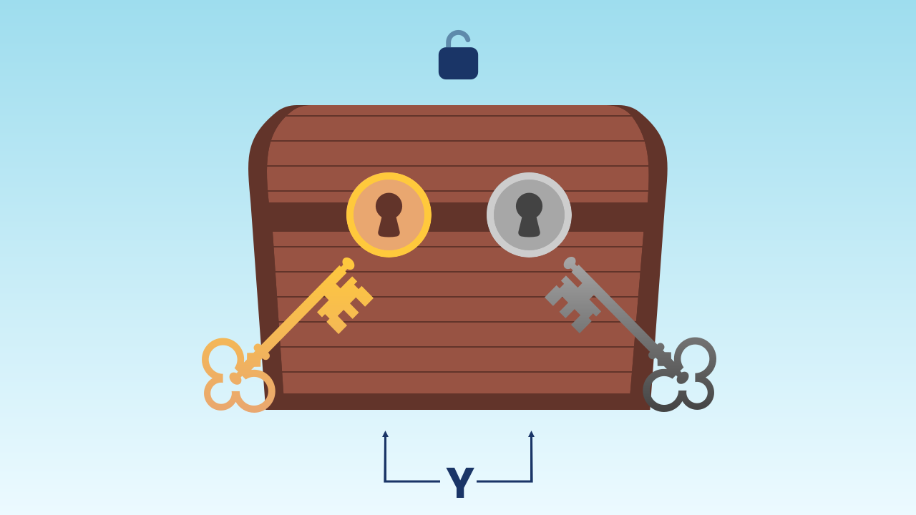
Decisioni con Più Requisiti
Nella vita reale una sola domanda spesso non basta. Perché un'auto a guida autonoma attraversi un incrocio, il semaforo deve essere verde E non ci devono essere pedoni che stanno attraversando. Per comprare un oggetto in un videogioco devi avere abbastanza oro E avere spazio nel tuo inventario. La vita è piena di decisioni che dipendono da più fattori, e devono essere tutti veri nello stesso momento.

Slide 5
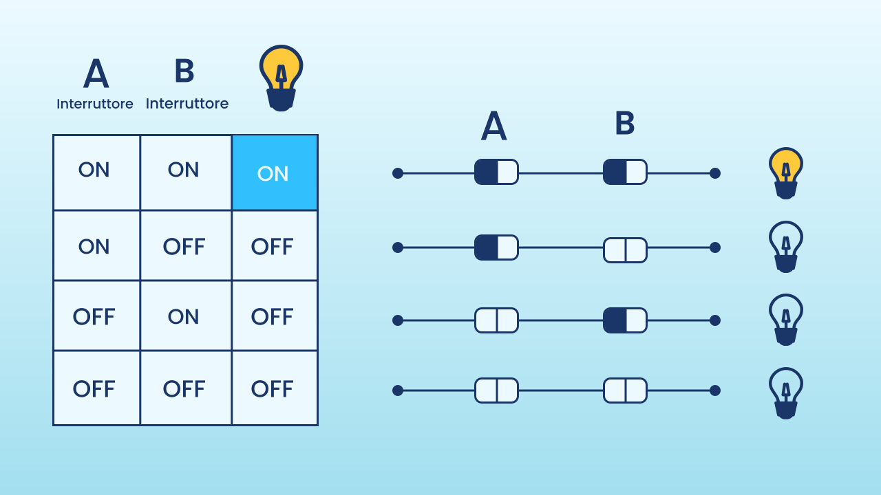
L'Operatore Logico 'E' (AND)
L'operatore "E" (AND) è lo strumento che usiamo per combinare più domande. È come una guardia di sicurezza molto severa che chiede due documenti d'identità. Ti lascia passare solo se il primo è valido E anche il secondo è valido. Se anche uno solo dei due non va bene, l'intera condizione è considerata falsa.
Nella logica booleana:
- `VERO` E `VERO` = VERO
- `VERO` E `FALSO` = FALSO
- `FALSO` E `VERO` = FALSO
- `FALSO` E `FALSO` = FALSO

Slide 6
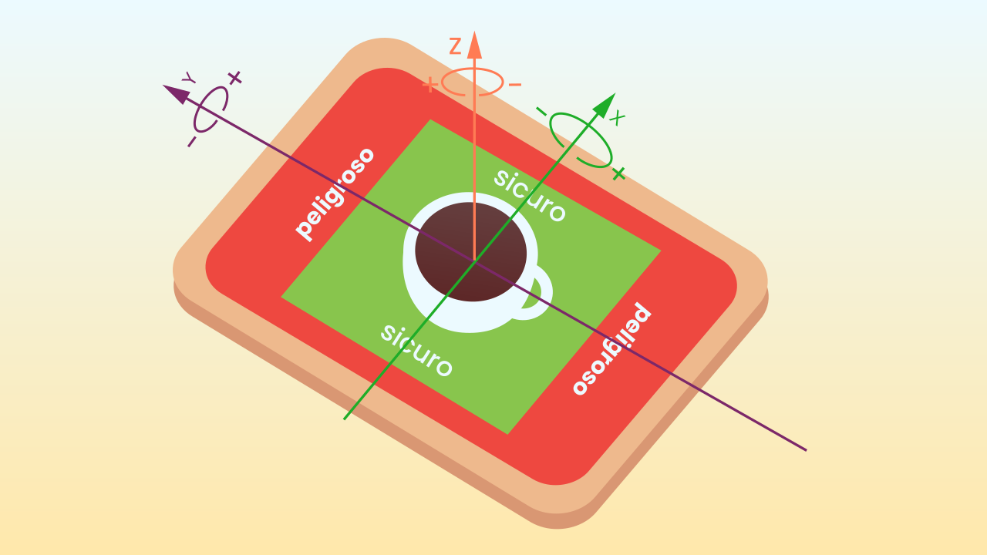
La Logica dell'Equilibrio
Nel nostro gioco, la logica per restare nella zona "sicura" è una condizione composta:
SE (`l'inclinazione su X trasformata in posizioni LED è tra i LED 3 e 5`) E (`l'inclinazione su Y trasformata in posizioni LED è tra i LED 3 e 5`)
ALLORA... sei al sicuro.
ALTRIMENTI... allarme!
Se ti inclini troppo in avanti (fallisce la condizione Y) o troppo verso sinistra (fallisce la condizione X), il risultato complessivo della "E" sarà FALSO e perderai l'equilibrio.

Slide 7
Crea
Metti alla prova la tua mano ferma!
Ci serviranno 3 componenti sul nostro smartphone: Inclinazione per misurare l'equilibrio su entrambi gli assi, DisegnoLED per l'indicatore visivo (la 'bolla' della livella) e TastieraMusicale per i suoni di successo e di allarme.
Ricordati di scansionare tutti i codici QR sullo stesso dispositivo.

Slide 8

Composizione del Codice
All'avvio del programma imposteremo la variabile `deveSuonareAllarme` a vero; poi, nel blocco `ripeti per sempre`, imposteremo le variabili `xSpostato` e `ySpostato`, che conservano i valori dell'inclinazione sull'asse X e sull'asse Y, rispettivamente, con 100 in più per spostarli in un intervallo positivo. Imposteremo anche le variabili `ledX` e `ledY`, che indicano in quale posizione dello schermo dovranno accendersi i LED a seconda dell'inclinazione del dispositivo: in ognuna salviamo la variabile di inclinazione spostata corrispondente moltiplicata per 7 (per riscalarla alla dimensione dello schermo LED) e poi divisa per 198, il tutto dentro il blocco `arrotonda per eccesso`. Così ci assicuriamo che l'inclinazione del nostro cellulare si adatti sempre allo schermo LED.
La chiave di questo codice arriva adesso: imposteremo le variabili `centratoX` e `centratoY`, ognuna delle quali verifica due condizioni separate. Per esempio, `centratoX` controlla se `ledX` è sul terzo LED dello schermo o più avanti e, allo stesso tempo, grazie al blocco `e`, valuta se `ledX` è sul quinto LED o su uno precedente: il risultato è che la variabile `centratoX` sarà vera solo se `ledX` è tra i LED 3 e 5. Lo stesso succede, in modo analogo, con la variabile `centratoY`, solo che con `ledY`.
Poi, dentro il blocco `se`, vedrai un blocco `e` che contiene due condizioni separate, una per l'asse X e una per l'asse Y. Il programma le valuta entrambe a ogni ciclo. Solo se sono vere tutte e due nello stesso momento verrà eseguito il codice dell'indicatore verde. Dentro il percorso verde c'è inoltre un `se deveSuonareAllarme`: fa suonare la nota di successo una sola volta quando entri nella zona (la bandierina passa a falso), e il ramo dell'allarme la rimette a vero, lasciandola pronta per la prossima volta che ritrovi l'equilibrio. Nel momento in cui una delle due fallisce, l'intera condizione `e` diventa falsa e il programma salta subito al blocco `altrimenti` per far scattare l'allarme, dove i LED vengono disegnati in rosso e accompagnati da effetti sonori che segnalano che il cellulare non è a livello.
Infine, una precisazione: per disegnare la posizione del LED si usa sull'asse X la posizione di `ledY` e sull'asse Y quella di `ledX`, perché in origine i sensori di inclinazione del cellulare contano i valori con il cellulare in posizione verticale, mentre in questa attività lo usiamo in orizzontale, con lo schermo rivolto verso l'alto: per questo dobbiamo invertire gli assi.
https://app.protobject.com/generate?eq-nivel-con-ruido&it&dynamic&-1

Slide 9
Rifletti
Che cosa fa l'operatore "E" (AND)? Perché in questo gioco è servito al posto di un semplice "Se"?
Descrivi una situazione in cui l'allarme suonerebbe. Che valori dovrebbero avere `ledX` e `ledY` perché succeda — e da che parte dovresti inclinare il cellulare per ottenerlo?
Se volessi rendere il gioco più facile, allargheresti o restringeresti l'intervallo dei numeri sicuri (che adesso va da 3 a 5)?

